Slide 1

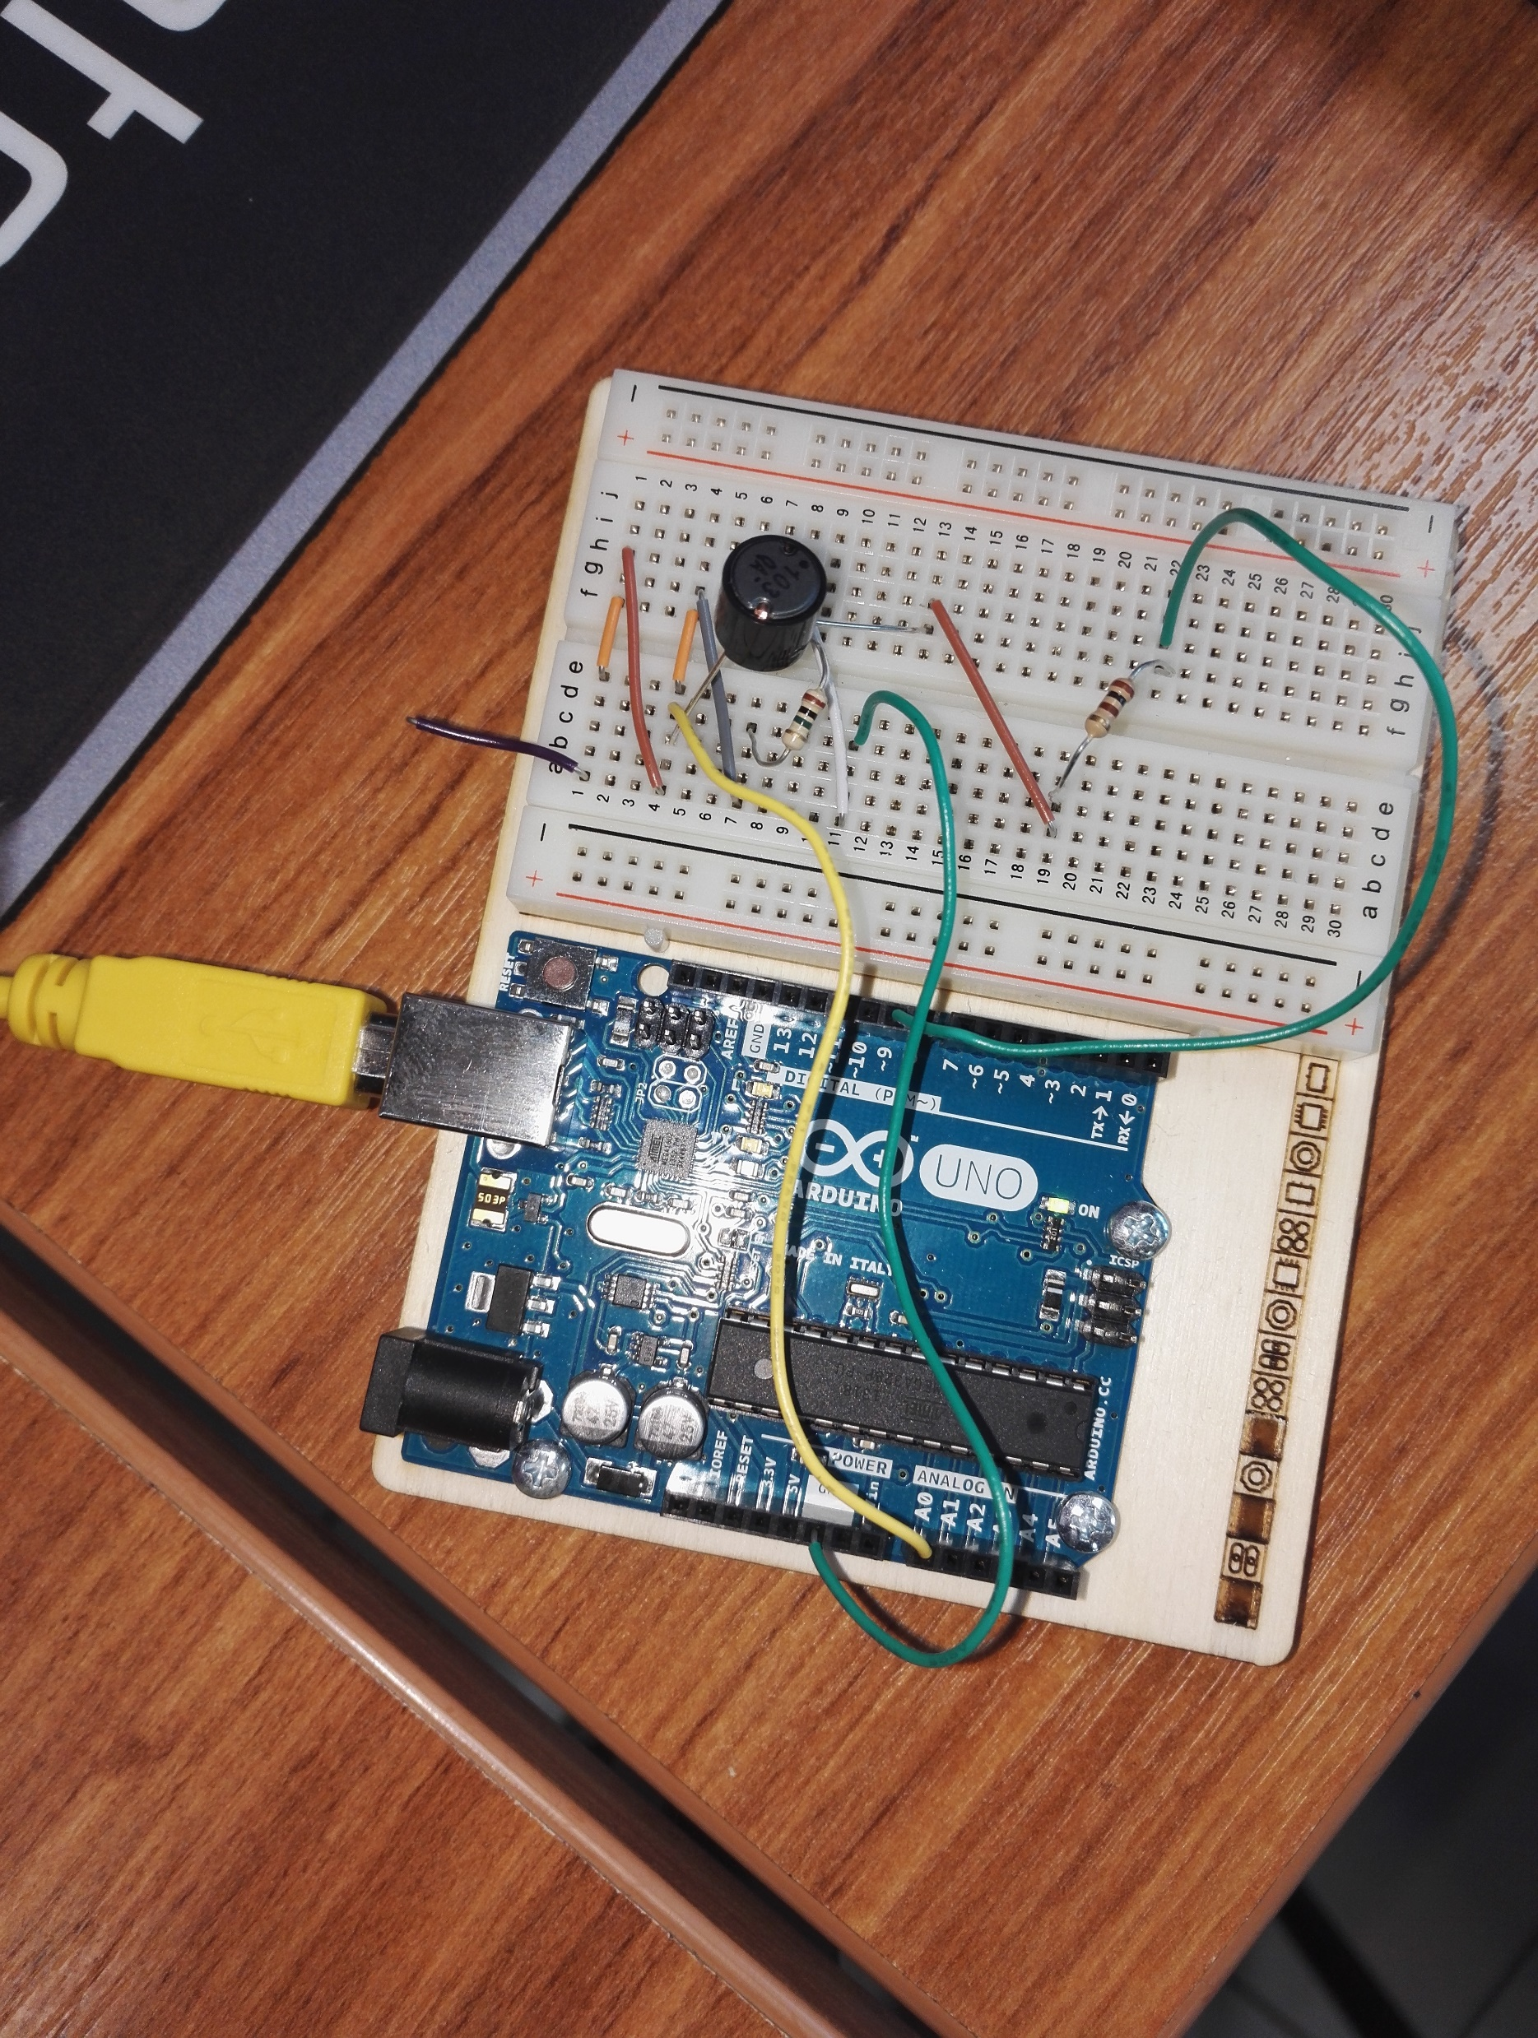
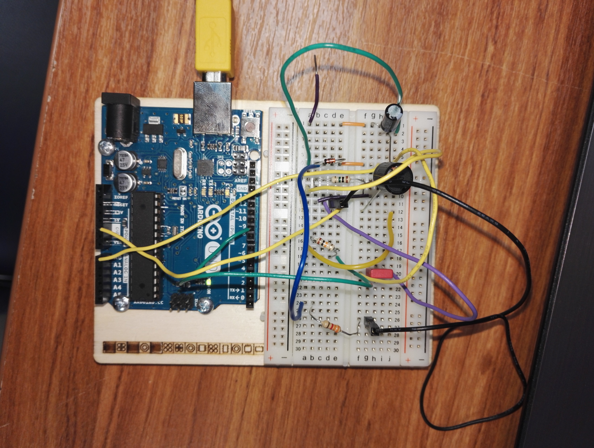
Projet SmartPatate
Naessens Valentin
Descamps Anthony
Lecomte Alexandre
Hoyez Alexis
EXPERIENCE 1
Détail de l’expérience
Résolution des questions
EXPERIENCE 2
Détail de l’expérience
Résolution des questions
PROTOTYPE
Fonctionnement du circuit et du capteur
Présentation du prototype
BILAN DU PROJET

Slide 2
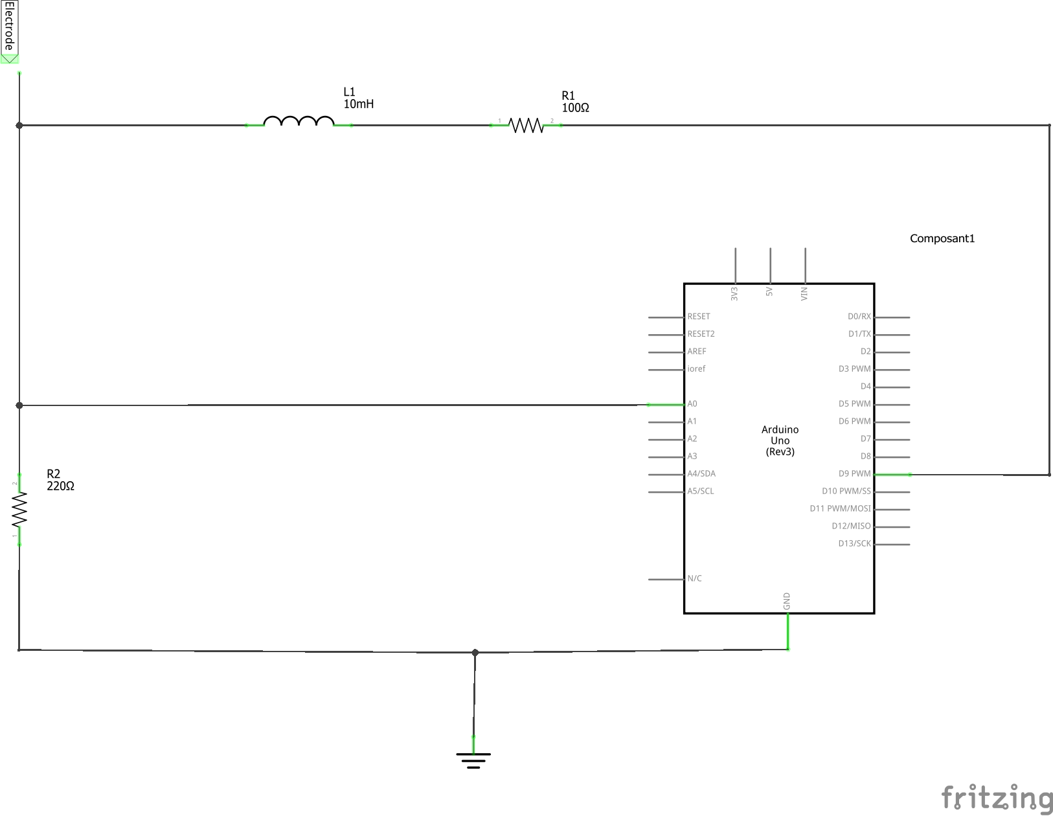
Naessens Valentin
Descamps Anthony
Lecomte Alexandre
Hoyez Alexis
EXPERIENCE 1
Détail de l’expérience
Résolution des questions

Slide 3
Naessens Valentin
Descamps Anthony
Lecomte Alexandre
Hoyez Alexis
EXPERIENCE 2
Détail de l’expérience
Résolution des questions

Slide 4
Naessens Valentin
Descamps Anthony
Lecomte Alexandre
Hoyez Alexis
PROTOTYPE
Fonctionnement du circuit et du capteur
Présentation du prototype

Slide 5

Naessens Valentin
Descamps Anthony
Lecomte Alexandre
Hoyez Alexis
BILAN DU PROJET

